Slide 1
Enseignant·e Contractuel·le
En Sociologie
Statut : ENSEIGNANT·E CONTRACTUEL·LE
Discipline d’enseignement: Sociologie
Durée du contrat (contractuels): 1 an
Date de prise de fonction : 01/09/2023
Quotité : 50% (192h)
Composante principale d’enseignement/EUR : EUR ODYSSEE
Département disciplinaire : Sociologie-démographie
Localisation : SJA/Carlone
Numéro d’identification établissement (id fiche de poste) :
Description de l’emploi:
Missions d’enseignement:
Le ou la candidate recrutée interviendra notamment au niveau licence afin de contribuer à la mise en place du Cycle pluridisciplinaire d'études supérieures (CPES, parcours Humanités, Lettres et Sociétés), dispositif auquel le département de sociologie-démographie contribue à hauteur de 54 heures eqTD en 2022-2023 (L1) et contribuera à hauteur de 108 heures eqTD en 2023-2024 (L2). Au-delà, le ou la candidate recrutée devra renforcer l’accompagnement des étudiantes et étudiants de licence, notamment en L1 dans le cadre des enseignements dispensés sous forme de TD et en CCI (« Lire et interpréter les données sociales » au S1 et au S2).

Slide 2
Profil recherché :
Le ou la candidate recrutée devra être capable d’assurer des enseignements de sociologie générale (grands courants théoriques, principaux champs de la discipline) mais aussi d’initier les étudiantes et étudiants aux méthodes de la sociologie (méthodes quantitatives et qualitatives).
Description de la composante:
L'École Universitaire de Recherche ODYSSEE offre une diversité d'approches disciplinaires et interdisciplinaires qui contribuent à construire de nouvelles connaissances et de nouvelles méthodes en sciences de la société et sciences de l'environnement. ODYSSEE signifie Origines et Dynamiques en Sciences de la Société Et de l'Environnement. Cet intitulé insiste sur les processus inscrits dans le temps long et sur les dynamiques territoriales qui permettent de traiter les questions humaines, sociales et environnementales comme une seule et même réalité. Voir le site de l’EUR : https://odyssee.univ-cotedazur.fr/a-propos-de-l-eur
Modalités de candidatures:
Les personnes intéressées doivent adresser leur candidature, CV et lettre de motivation à
Gilles.FRIGOLI@univ-cotedazur.fr et copie Virginie.SESSA@univ-cotedazur.fr
Pour le 15 mai 2023 dernier délai.
Contacts :
Questions relatives à l’aspect enseignement : Gilles.FRIGOLI@univ-cotedazur.fr
Questions administratives : drh.enseignants@univ-cotedazur.fr et Virginie.SESSA@univ-cotedazur.fr

Slide 3
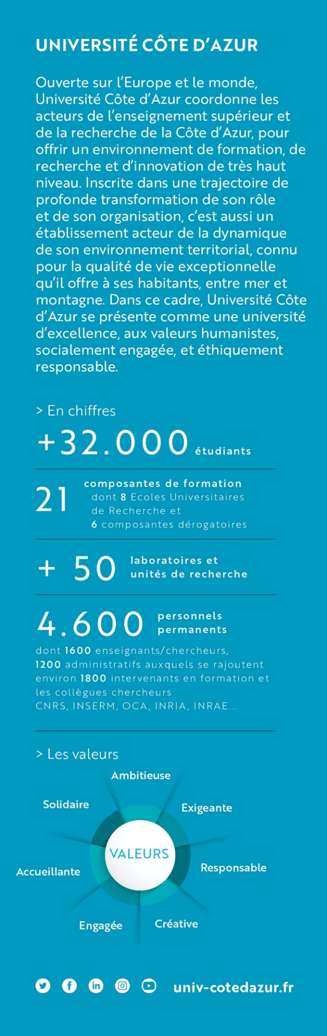

Pourquoi nous rejoindre ?
Conditions de travail avantageuses :
Un environnement scientifique et technologique exceptionnel profitant de la dynamique de l’Idex UCA-JEDI et de l’Institut Interdisciplinaire d’Intelligence Artificielle 3IA - Côte d’Azur
Nombreux dispositifs de développement des compétences : formation, conseil en mobilité et carrière
Un Welcome Center, pour une aide personnalisée à l’accueil et l’installation.
Avantages sociaux :
Activités sportives, offres culturelles et clubs de loisirs
Restauration collective
Prise en charge partielle de la mutuelle
Prise en charge partielle des frais de transport en commun
Forfait mobilité durable (vélo, covoiturage)
Aides et prestations sociales
Soutien à la parentalité
Un établissement engagé sociétalement :
Mission Handicap, Égalité Femmes-Hommes, Qualité de Vie au Travail, Éthique et intégrité scientifique, Campus éco-responsables
10 bonnes raisons de nous rejoindre
Tous nos postes sont ouverts aux personnes en situation de handicap.
Retrouvez tous nos recrutements sur le portail web
Travailler à Université Côte d’Azur

